Slide 1

RETRAITES À POINTS ATTENTION DANGER!
Réunion d’information syndicale
1
Notes:
●Le 12 Juin, Edouard Philippe a confirmé la suppression des régimes spéciaux, dont celui des fonctionnaires, régi par le Code des pensions et la mise en place d’un « âge d’équilibre » (64 ans ?) en dessous duquel les pensions seraient minorées.
●Le rapport Delevoye publié en Juillet confirme les options choisies. Il précise que « la pérennité du système universel de retraite suppose qu’il soit à l’équilibre en 2025 au moment de sa mise en place » et qu’« il conviendra de prendre les mesures nécessaires à ce retour à l’équilibre dans la loi instaurant le nouveau dispositif, et après concertations ».
●Septembre 2019 : Delevoye est nommé ministre. Le Premier Ministre saisit le Conseil d’Orientation des Retraites (COR) pour de nouvelles projections à 10 ans concernant l’équilibre des retraites !

Slide 2
Le système actuel de retraites par répartition
Public
(à but non lucratif)
Solidaire
entre génération (les actifs paient pour les retraités)
Financé
par la valeur créée
(jusqu’en 2030 et au-delà)
système
de retraite par répartition
Résiliant
(aux crises économiques du capitalisme)
De haut niveau
(taux de remplacement de 75%)
Adapté
aux métiers spécifiques
(régimes spéciaux comme celui de la fonction publique)
2
Notes:
pour les cadre du privé le taux de remplacement est en moyenne de 76%
chacun cotise en fonction de ses moyens et en use en fonction de ses besoins
La cotisation de 11,33% est prélevée le 27 du mois et est reversé au pensionnés 5 jours plus tard.
Le système est à l’équilibre avec 1,3% de croissance, pour financer les retraites jusqu’en 2070. Avec 1,8% de croissance, pour financer les retraites jusqu’en 2070 il suffit d’une augmentation de 0,16 points par an soit 5 points en 30 ans (ce que nous avons absorbé dans la FP en 10 ans en passant le CAS pension de 7,85% à 11,10% )

Slide 3
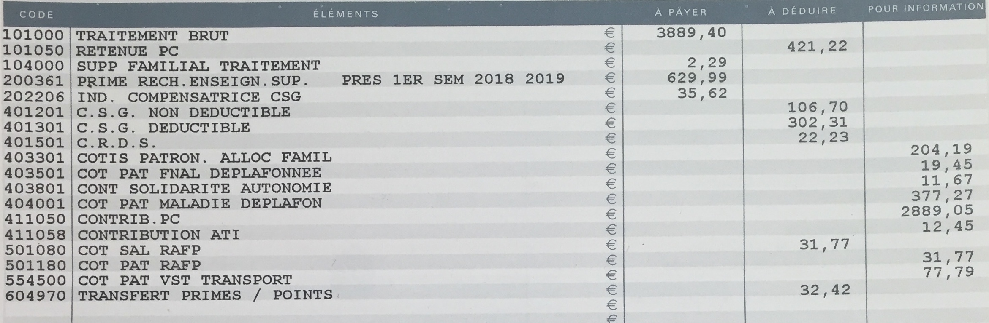
Le système actuel de retraites par répartition
❷
❶
❸
❹
❺
❶ : Traitement brut = Indice x valeur du point (4,6860 € à compter du 01/02/2017)
❷ : Retenue PC = Cotisation salariale retraite (Pension Civile) Le taux 2019 est de 10,83% (7,85% en 2010 puis 11,10% en 2020 = +41% d’augmentation) sur le traitement seul. Cette cotisation alimente le Compte d’Affectation Spéciale Pensions qui sert au budget de l’Etat pour payer les pensions. (10,83% de 3889,40 € représente bien 421,22€) ou 5,6% du salaire total hors primes
❸ : Contribution PC représente la part « patronale » de la cotisation PC. Elle est de 74,28 % sur le traitement (3889,40 x 74,28% = 2889,05€) ou 38,6% du salaire total
❹ ❺ : RAFP (Retraite Additionnelle de la Fonction Publique). Cette cotisation a été mise en place en 2005. C’est une « caisse complémentaire » alimentée par des cotisations sur une part des primes et indemnités. Le fond capitalisé permet de verser soit un capital soit une rente au moment de la retraite. La cotisation est de 5% pour l’agent et de 5% pour l’administration : (629,99 +2,29) x 0,05 = 31,77 €.
Notes:
revenu brut salarié : 4557,30
cotisations salariales : 884,23 = 19,32% du brut salarié et 10,80% du brut employeur
cotisations patronales : 3623,64€ = 44,3% des revenus brut employeur
brut employeur : 4557,30+3623,64 = 8180,94€
brut employeur hors primes : 7481 €
aujourd’hui la part du salaire total (7513€) cotisée pour les retraites de FPE (3310€) est de 44%

Slide 4

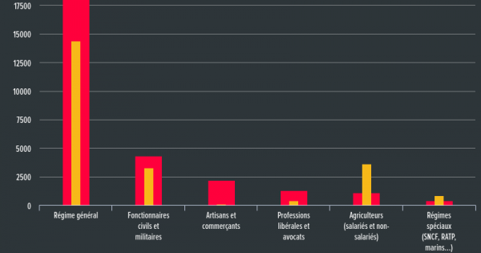
Des régimes particuliers très minoritaires
nombre de cotisants par rapport au nombre de retraités* selon les régimes en 2018
20 000 000
17 500 000
15 000 000
12 500 000
10 000 000
7 500 000
5 000 000
2 500 000
0
Cotisants
Retraités
Alternatives économiques N°394 octobre 2019 : Cf. Cnav, MSA, CNAVPL, CNB, Cour des Comptes
* Pensionnés de droit direct et bénéficiaires de pensions de réversion
4
Notes:
42 caisses de retraite appelés à fusionner mais : pourquoi un nivellement vers le bas ?
186000 salariés de la RATP et de la SNCF (0,7%) / 27,2 millions de cotisants
CNRACL c’est la caisse pour la FPT ou FPH
AGIC ARCO bascule dans une caisse unique

Slide 5
le projet de retraite par points : un système par répartition mais …
Une communication gouvernementale rassurante, mais trompeuse !
Universel !
Mettre un terme aux 42 régimes spéciaux de retraite mais surtout aux acquis correspondant aux particularités des métiers.
plus simple ?
Une somme de points accumulés selon un % variable des revenus, multipliée par une valeur (pouvant varier) de restitution du point …
Réformé
“Pour sauver le système par répartition” car le ratio de retraité/actif augmente …
système
de retraite par points
« Égalitaire ? »
Quid des inégalités de revenus? entre femmes et hommes? et des carrières interrompues?
Sans perdant ?
« Pas d’inquiétude, la valeur du point sera calculée pour qu’on ne perde pas ... »
Négocié ?
12 mois de “concertation”
5
Notes:
plus simple : cela fait 75 ans que la gestion est effectuée sans problème, y compris manuellement pendant une longue période, et on ne pourrait pas continuer avec l’informatique ?!
Et qui a complexifié le système, si ce n’est ceux qui ont introduit les décotes, surcotes, âge limite, etc ?
le système à points de la RAFP : le rapport baisse de 4% à 3,6% entre 2005 et aujourd’hui.
la lisibilité est donc un argument
même si nombre de collègue ne savent pas aujourd’hui quelle sera leur retraité
le système par point ne se donne plus comme objectif de rémunéré dignement les agents à la hauteur de la qualification acquise. C’est un conquis !
c’est une réforme antidémocratique car les ajustements ne seront plus soumis à débat (comment mobiliser contre une variation de 1% de la valeur du point) les ajustement ne se feront plus lors du PLFSS mais par un conseil d’administration (sic)
quid de la solidarité ?
c’est chacun pour soi
les temps partiels imposés ?
les minimas ne sont pas assurés
quid de la justice ?
la justice peut-elle se résumer à « je récupère ce que j’ai mis au pot »
la sécurité sociale ce n’est pas un droit de tirage, ou récupérer ce que j’ai mis
c’est je travaille, j’acquière des droits et ces droits me permette d’en bénéficier selon mes besoins
ce retournement est fait uniquement pour ajuster comptablement les recettes et les dépenses
quid de l’universalité?
Cela n’est pas juste car les carrières sont différentes
Le système unique, cela v
En 45 ceux qui s’oppose au système unique ce sont
Les libéraux
Les agriculteurs qui disaient qu’avec leur terre
Les fonctionnaires avaient déjà 75% de taux de remplacement
Le privé avait à l’époque 40% des meilleurs salaires
Par la suite
Les régimes complémentaires permettent d’avoir un taux de remplacement en 1970 autour de 75%
Le code des pensions de la FP est intégré dans le statut
Qui garantit une progression de carrière
C’est un pacte social (qui permet d’accepter les très bas salaires en début de carrière) alors que dans le privé les salaires de début sont beaucoup plus élevés
C’est tout l’édifice statutaire qui est remis en cause
Aujourd’hui le taux de remplacement public et privé est autour de 66%

Slide 6
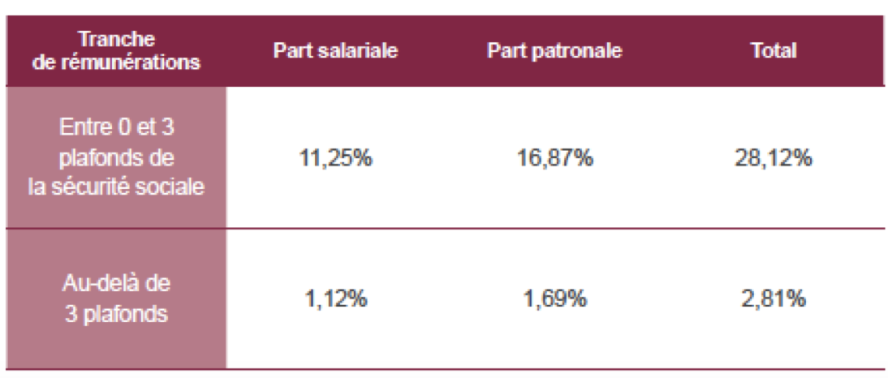
Le principe de calcul des retraites à points …
On acquiert des points tout au long de la carrière :
La cotisation serait de 28,12% : 11,27% salarié + 16,85% employeur
90% sont générateurs de droits à retraites (les 10% restants servant à financer les dispositifs de solidarité soit 25,31% du salaire brut) :
Toute rémunération (dans la limite de 10 000 euros par mois) donnerait lieu à cotisation et donc à capitalisation de points.
Pension mensuelle = (salaire brut cumulé x 0,2531 / valeur d’acquisition) x (valeur de restitution) / 12
Le plafond mensuel de la Sécurité sociale 2019 est 3377 euros brut . A noter que pour l'année 2018, il était de 3311€
3 PASS = 10000€
6
Notes:
La valeur de restitution du point sera calculée chaque année en fonction du nombre d’année d’espérance de vie de la génération
De plus afin d’équilibrer le système, la valeur d’acquisition du point pourra elle aussi varié : plus besoin de réforme, les pensions et les cotisations varieront sans que les salariés ne s’en aperçoivent jusqu’à leur départ en retraite …
-dans la Fonction publique, une transition longue est prévue pour porter les cotisations à 28% sur les primes (aujourd’hui cotisation RAFP 10% pour les primes jusqu’à 20% du traitement indiciaire brut et 0% au delà)
-Au régime général, aujourd’hui seuls les revenus jusqu’à 1 PASS sont soumis à cotisations mais jusqu’à 8 PASS pour les complémentaires obligatoires
Calcul basé sur les taux proposés par le rapport https://solidarites-sante.gouv.fr/IMG/pdf/retraite_01-09_leger.pdf

Slide 7
Le principe de calcul des retraites à points …
On acquiert des points tout au long de la carrière :
Un point aurait une valeur d’acquisition ou de service et une valeur de restitution.
• Chaque mois, la part cotisée du salaire brut divisé par la valeur d’acquisition donnerait un nombre de points acquis.
• Au départ en retraite, les points seront transformés en pension selon la valeur de service ou valeur de restitution
25,31% salaire mensuel brut
x
valeur d’acquisition du point (1 point = 10 €)
=
nombre de points acquis
somme des points acquis sur la carrière
x
valeur de restitution du point (0,55 € = 1 point)
=
retraite annuelle
Les valeurs d’acquisition et de restitution du point pourront facilement varier au gré des gouvernements, de la politique menée, de la conjoncture …
C’est un système uniquement à cotisation définie
7
Notes:
La valeur de restitution du point sera calculée chaque année en fonction du nombre d’année d’espérance de vie de la génération
De plus afin d’équilibrer le système, la valeur d’acquisition du point pourra elle aussi varié : plus besoin de réforme, les pensions et les cotisations varieront sans que les salariés ne s’en aperçoivent jusqu’à leur départ en retraite …
une valeur d’achat, fixée pour le moment à 10 euros.
La pension est déterminée par une valeur de service, fixée pour le moment à 0,55 euros.

Slide 8
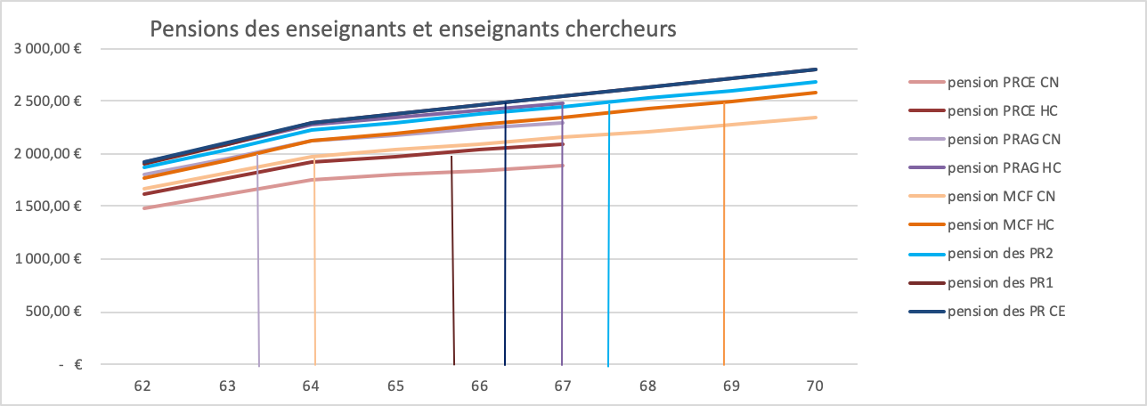
Calcul des retraites à points …
… pour différents corps d’enseignants :
hypothèses : grille PPCR avec 10% de primes + HC et point au taux de 0,55€ quelque soit l’âge de départ
Pour atteindre une pension brute de 2500€, il faudra attendre :
67 ans pour un PRAG recruté à 24 ans et passé HC à 40 ans
67,5 ans pour un PR2 recruté MCF à 33 ans et passé PR à 45 ans
66,4 ans pour un PR1 ou un PRCE recruté MCF à 34 ans et passé PR1 à 55 ans
69 ans pour un MCF HC recruté à 34 ans (4e éch) et passé HC à 49 ans;
Pour atteindre une pension brute de 2000€, il faudra attendre :
63,4 ans pour un PRAG CN
65,7 ans pour un PRCE recruté à 23 ans et passé HC à 41 ans
64 ans pour un MCF CN recruté à 34 ans avec 9 années de CoDoc + ATER + PostDOC
8
Notes:
hypothèse pour les PRCE et les PRAG d’une carrière PPCR avec passage des rendez-vous de carrière au grand Choix
hypothèse pour les MCF d’un recrutement au 4ème échelon ( reclassement avec 7 années d’ancienneté reconnue sur 10)
MCF CN n’aura jamais la retraite d’un PRAG CN (ce qui n’existe plus d’après PPCR) : les courbes ne se croisent pas avant 71 ans
MCF HC et PR2 n’auront jamais une retraite supérieur à celle d’un PRAG HC : les courbes ne se croisent pas avant 71 ans

Slide 9
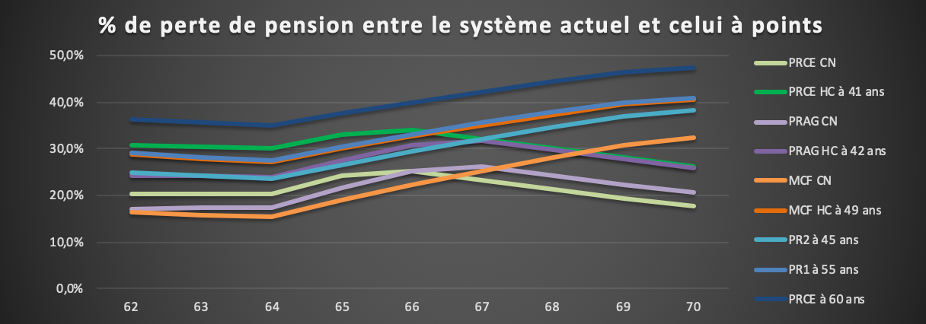
Calcul des retraites à points …
… pour différents corps d’enseignants :
hypothèse : grille PPCR avec 10% de (primes + HC) et 337€ de pension du régime général
La perte de pension brute de mensuelle va de 330€ à 2500€ soit :
33,2% pour un PRCE HC à 65 ans
30,8% pour un PRAG HC à 66 ans
34,7% pour un PR2 et 37,8% pour un PR1 à 68 ans
44,3% pour un PRCE à 64 ans
25,1% pour un PRAG CN à 66 ans
35,1% pour un MCF HC à 67 ans;
25,3% pour un MCF CN à 67 ans recruté à 33 ans avec 10 années de CoDoc + ATER + PostDOC
-25%
-44%
9
Notes:
cette comparaison est plus précise pour les PRAG et PRCE car pour les MCF et les PR, les 10 années avant recrutement devrait actuellement donné droit à une retraite au régime général qui est estimée dans le calcul de la retraite actuel à 337 euros par mois et pour le calcul de la perte, elle est intégrée à hauteur de 202500€ soit 18225 points et 235€ de droits
Mais le passage de 44% de cotisation retraite à 28% permettrait de dégager une augmentation du salaire net de 1000 à 1200€ par mois “pour la construction d’une retraite par capitalisation!” (et ce sans augmenter la masse salariale des universités!)

Slide 10
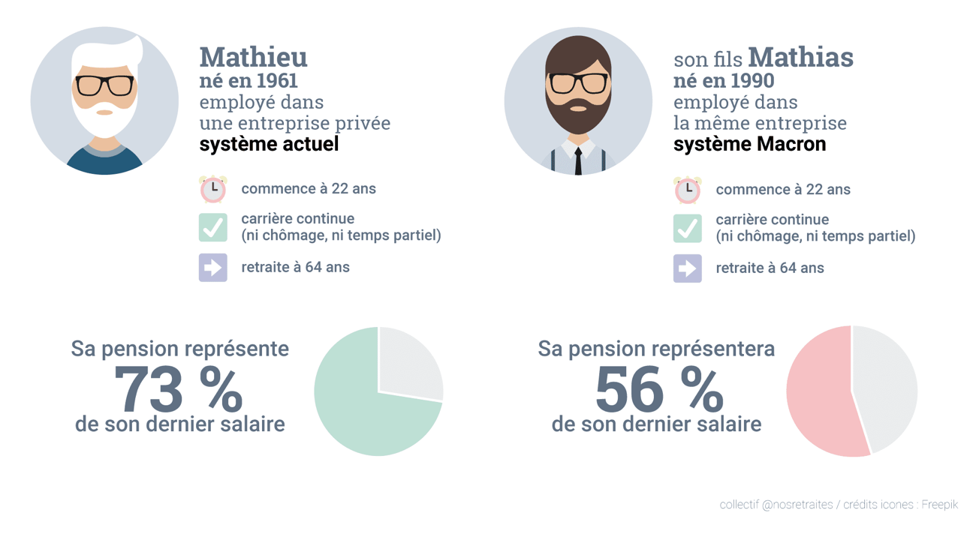
Calcul des retraites à points …
… pour des cadres ou enseignants contractuels :
collectif@nos retraites - crédit icones : Freepik www.ReformeDesRetraites.fr
-17%
Mathieu (Cadre A du privé ou enseignant contractuel du public partira à la retraite à 64 ans (42 ans de carrière à avec 73% de son dernier salaire
Pour Mathias seul un départ à 67 ans (45 ans de carrière) lui assurera un taux comparable à celui de Mathieu (un départ à 65 ans lui assurera seulement 61% de son dernier salaire.
10
Notes:
le taux moyen de remplacement actuel est 74,8 % dans le secteur prive et même de 76% pour les cadres

Slide 11
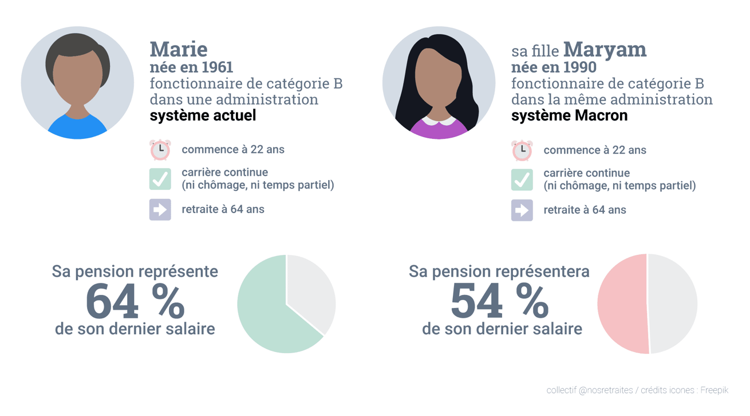
Calcul des retraites à points …
… pour des fonctionnaires de catégorie B :
collectif@nos retraites - crédit icones : Freepik www.ReformeDesRetraites.fr
-10%
Marie pourra bénéficier d’une retraite « à taux plein » (42 annuités validées) à 64 ans. Sa retraite nette représentera 64,1% de son dernier salaire net (primes comprises).
Maryam, née en 1990 recevrait une retraite représentant 54,4% de son dernier salaire, soit une baisse de son taux de remplacement de 15 % par rapport à la situation actuelle.
11

Slide 12
Calcul des retraites à points …
… des mesures de solidarité ?
Un minimum porté à 85% du SMIC
  Pour une carrière complète c’est-à-dire avec un nombre d’annuité de + en + difficile à atteindre
Des carrières longues : avoir validé au moins 4 ou 5 trimestres
  avant 16 ans, pour un départ en retraite anticipée avant 60 ans,
  avant ses 20 ans, pour un départ en retraite anticipée avant 62 ans
Les femmes premières victimes de la réforme
Diminution des droits à réversion : aujourd’hui, 40 % d’écart sur la pension de droit direct, cet écart tombe à 24% avec la pension de réversion
Prise en compte de l’ensemble des carrières et plus les meilleures années : les femmes ont les carrières les plus hachées
Diminution des droits familiaux qui aujourd’hui compensent déjà mal les inégalités de carrière
Intégration des primes dans la Fonction publique : les femmes sont celles qui en perçoivent le moins.
12

Slide 13
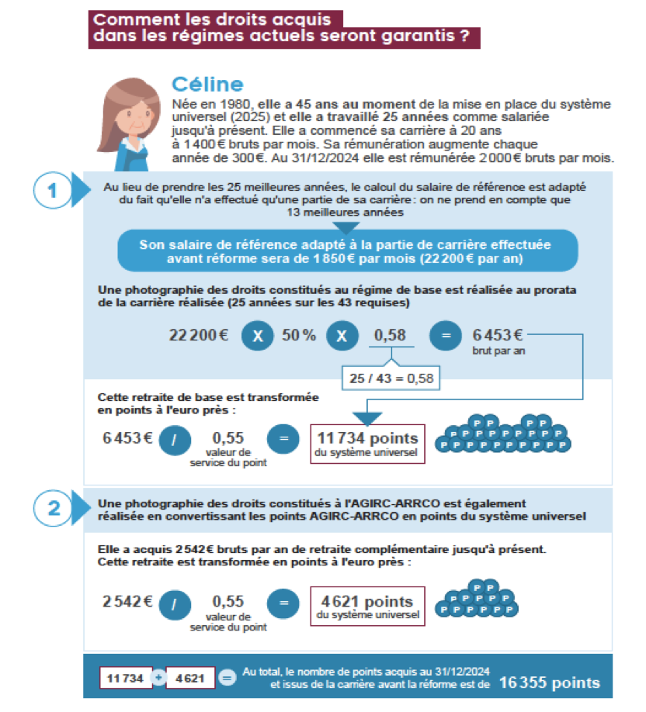
Calcul des retraites à points en période de transition
Pour les générations 1975 et au-delà de … contractuels et pour le régime général
… fonctionnaires ce serait 75% du salaire correspondant à l’indice brut détenu au 31 décembre 2024 au prorata des trimestres validés et des trimestres dus pour une pension complète qui serait annualisé et transformé en points
13
Notes:
Un seul exemple est donné pour un salarié du régime général. Plusieurs remarques: il n’est jamais précisé que les valeurs de point sont celles à l’âge du taux plein, donc 64 ans pour le moment. + on ne dit pas comment seront pris en compte les bonifications? Si Céline a eu des enfants, ceux ci valent 5% de majoration (règles du nouveau régime), donc a priori on ne lui prendrait aucune bonification ou majoration de durée d’assurance au moment du calcul de ses droits acquis…
la pension mensuelle qui en découle s’établit à 1 379 € et à 1 276 € en net (x0,926 de CSG). Le taux de remplacement est 63,10 %. De plus si Céline se permettait de partir à 62 ans sa pension nette tomberait à 1 148,40€. Taux de remplacement 56,79 %.

Slide 14
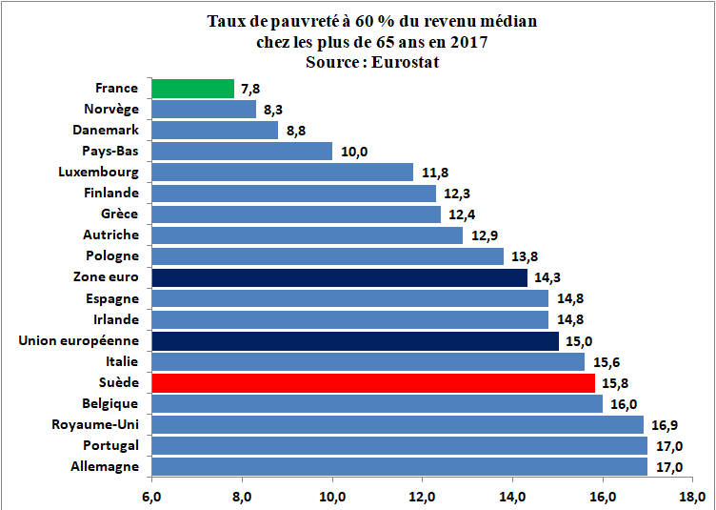
Les joies du modèle suédois de retraites
”En copiant le modèle suédois on va pouvoir doubler le taux de pauvreté chez les vieux. Remarquez, ça aurait pu être pire : pour une fois, ils n'ont pas proposé de le modèle allemand..” [Guillaume Duval]

Slide 15
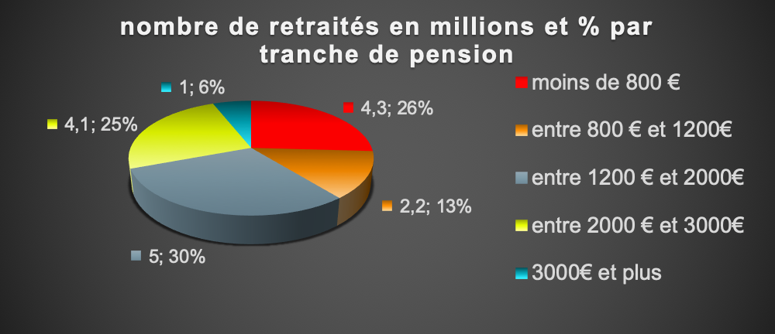
Les retraités, des nantis ?
Quelques chiffres
Salaire médian net 2016 = 1 783 euros / mois
Retraite moyenne brute 2016 = 1 389 euros / mois avec femmes = 1 070 €
hommes = 1 740 €
Retraite moyenne brute FPE des retraités de l’année 2018 dont femmes = 2 063 €
hommes = 2 449 €
Seuil officiel de pauvreté 2016 = 1 015 euros / mois
Niveaux des pensions (euros / mois) :
source : INSEE et DGFiP – SRE
15
Notes:
Malgré l'absence de revalorisation des pensions, le montant moyen de la retraite de droit direct s'est accru de 0,9%, à 1.389 euros brut mensuels, soit 1.294 euros net après prélèvements sociaux.
Une hausse mécanique, les nouveaux retraités "disposant de carrières plus favorables" et donc de pensions plus élevées que ceux qui décèdent.
L'écart entre femmes et hommes s'est légèrement réduit, de 39,2% à 38,8%, les premières percevant en moyenne 1.070 euros brut, contre 1.740 pour les seconds.
En incluant les pensions de réversion, le montant mensuel moyen servi aux retraités s'est établi à 1.532 euros brut (1.429 euros net) et l'écart entre femmes et hommes s'est trouvé réduit à 25%.
Notons les inégalités H/F… aggravées au moment du passage à la retraite et du calcul des pensions.

Slide 16


Slide 17

Pour la FSU, les financements existent
Accroître les ressources des régimes de retraites de 4 à 5 points de PIB d’ici 2050 est possible
Hausse des cotisations
Politique de l’emploi pour avoir davantage de cotisants
Taxation des revenus financiers et du patrimoine
Supprimer exonérations et aides majorant les profits
Soumettre à cotisations tous les éléments de rémunération
Intégrer les primes dans le traitement pour les soumettre à cotisation dans la fonction publique
Instauration d’une cotisation sur les revenus financiers des entreprises
augmentation de la part du PIB consacré aux pensions
17
Notes:
La part des profits réinvestis reste stable autour de 18,5% tandis que les dividendes attribués aux actionnaires sont passés depuis 1975 de 3 à 9%.

Slide 18
La FSU, revendique un système à prestations définies
60 ans sans décote ni surcote
75% du traitement
37,5 annuités
Le retour des droits familiaux
Des fins de carrière aménagées et une réflexion sur la gestion des âges
La prise en compte des années de travail à l’étranger
La prise en compte des années d’étude …
18
Notes:
FSU estime qu’il ne devrait y avoir aucune pension inférieure au SMIC !
la FSU demande que les pensions soient revalorisées non pas selon l’inflation (ce qui est déjà prévu actuellement mais peu ou pas suivi), mais sur les salaires.
Progrès : le fait de partir tôt en bonne santé n’est pas simplement une juste reconnaissance pour des travailleurs mais aussi un bienfait pour la société dans son ensemble (intégration dans la vie associative, culturelle et sportive…)
Doit-on subir un perte de revenu telle que le ou la retraité ne puisse plus rembourser un prêt immobilier en cours ou voyager pour rencontrer sa famille ?
le code des pension des fonctionnaire prévoit qu’avec un taux de remplacement de 75% le pensionné puisse continuer à vivre dans la dignité avec un niveau de vie comparable à celui des agents de sa fonction.

Slide 19


